Slide 1
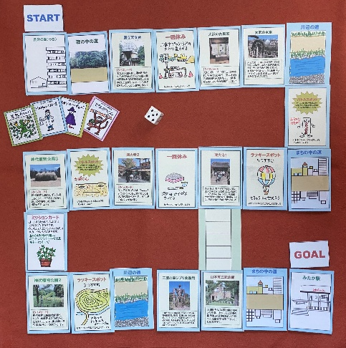
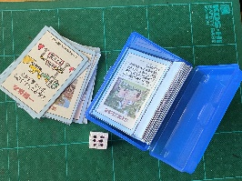
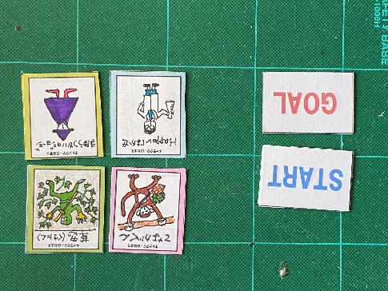
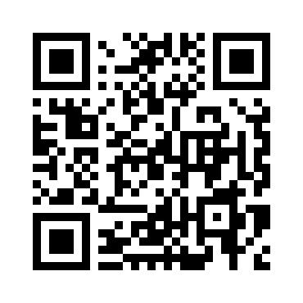
キャラキッズ 冬の特別プログラム２０２６
2月8日 親子で参加！ カードで作る物語すごろくボードゲーム
「○○に会いにいこう、動物がいなくなった、三鷹の森を守ろう、名物をたべにいこう、など三鷹や三鷹の近くがテーマのものがたりを考えながらすごろくボードゲームを作ります。今回は、いろいろなカードを組み合わせて簡単にできますので、前にすごろくづくりに参加したことがある人も、ぜひまたチャレンジしてみてください。
日時：2月８日(日) 13:30～16:30（受付13:15～）
場所：三鷹市芸術文化センターB1創作室
講師：キャラワークスジャパン 西岡直実
対象：小中学生
※低学年は親子でのご参加をお願いします。3年生以上は
お子さんだけでも参加できますが、親子での参加も大歓迎です。
参加費：無料（三鷹ネットワーク大学との民学産公協働事業です）
持ち物：筆記用具、水筒など
定員：先着15名（10組） 最終申込み締切：２/６(金)
※会場でのマスクの着用は自由ですが、当日37.5℃以上の熱の
ある方は、参加をご遠慮いただく場合があります。
【重要】
このプログラムは、三鷹ネットワーク大学の民学産公協働研究事業の対象プログラムです。参加されるみなさまには、個人情報やお顔が特定されない形で、作品やシート類、実施風景などの写真撮影と、アンケート集計結果などの、実施報告書やホームページなどへの使用・掲載のご許諾をお願いしております。
お申込み：①参加されるお子さんのお名前、②学校、③学年、④保護者の方のお名前、⑤非常時の
連絡先、⑥親子参加か、お子さんだけの参加かを書いて、キャラワークス・ジャパンまで
E-mail：charaworks.Japan@gmail.com TEL：0422-77-9330

